Slide 1
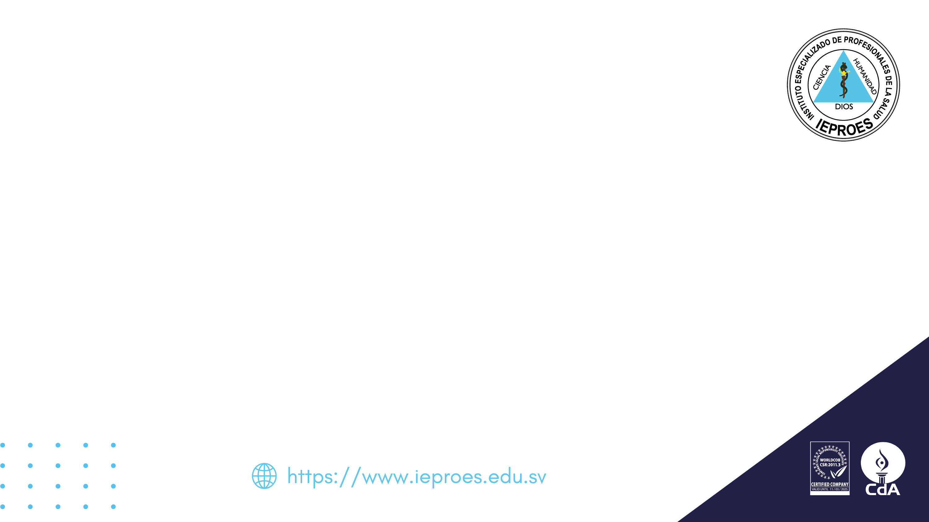

EDUCACIÓN COMO SISTEMA
SISTEMA EDUCATIVO:
Es una estructura de enseñanza integrada por un conjunto de instituciones y organismos que regulan, financian y prestan servicios para el ejercicio de la educación según políticas, relaciones, estructuras y medidas dictadas por el estado de un país.
El sistema educativo en Hispanoamérica comenzó a ser estructurado luego del proceso de independencia de cada país.

Slide 2
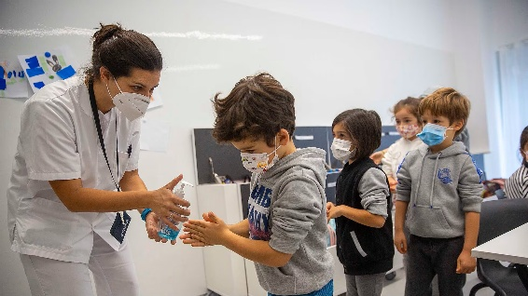
El sistema educativo en enfermería ayuda a formar profesionales capaces de brindar atención segura, ética y de calidad a las personas, las familias y las comunidades. Entre sus principales aportes se encuentran:
Desarrolla conocimientos científicos y técnicos sobre anatomía, fisiología, farmacología, cuidados de enfermería y prevención de enfermedades.
Fortalece habilidades prácticas, como la administración de medicamentos, la atención al paciente, la toma de signos vitales y la respuesta ante emergencias.
Promueve valores éticos y humanísticos, como el respeto, la empatía, la responsabilidad y la confidencialidad.

Slide 3

Fomenta el pensamiento crítico y la toma de decisiones, para evaluar las necesidades de los pacientes y elegir las mejores intervenciones.
Prepara para el trabajo en equipo, colaborando con médicos, terapeutas y otros profesionales de la salud.
Impulsa la educación continua, permitiendo que los profesionales se mantengan actualizados con los avances científicos y tecnológicos.
En resumen, el sistema educativo en enfermería tiene como objetivo formar profesionales competentes, comprometidos y preparados para ofrecer cuidados integrales que contribuyan a mejorar la salud y el bienestar de la población.

Slide 4
POLITICAS DE ACCESO A LA EDUCACIÓN
Art.4 El Estado fomentará el pleno acceso de la población apta al sistema educativo como una estrategia de democratización de la educación.
Dicha estrategia incluirá el desarrollo de una infraestructura física adecuada, la dotación del personal competente y de los instrumentos curriculares pertinentes.
El Estado debe promover y facilitar que todas las personas que cumplan los requisitos para estudiar puedan ingresar y permanecer en el sistema educativo. La finalidad es que la educación sea una oportunidad para todos, sin discriminación por razones económicas, sociales, culturales o de otra índole.

Slide 5
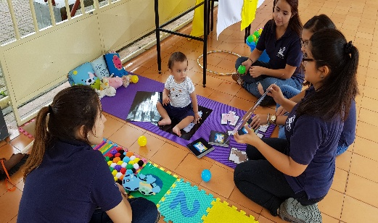
EDUCACIÓN FORMAL
NIVEL DE EDUCACIÓN INICIAL
Art. 4 Delimitación de la Primera Infancia, niñez y adolescencia (Ley Crecer Juntos).
La niñez comprende desde la concepción hasta antes de cumplir los doce años, y la adolescencia, desde los doce hasta cumplir los dieciocho años.
Dentro de la niñez existe una etapa del desarrollo denominada Primera Infancia, que corresponde a niñas y niños desde su gestación hasta los ocho años.

Slide 6
EDUCACIÓN FORMAL
NIVEL DE EDUCACIÓN INICIAL
Art. 8 Deberes del Estado.
Es deber del Estado adoptar todas las medidas administrativas, legislativas y de otra índole para dar efectividad a los derechos y deberes reconocidos en la presente Ley; especialmente aquellas destinadas a proteger y fortalecer a la familia.
El Estado tiene la obligación de invertir en Primera Infancia, niñez y adolescencia y deberá garantizar la asignación de recursos necesarios en las áreas de salud, educación y protección; incrementando de manera gradual y de acuerdo a la disponibilidad de recursos del Estado; por ello, diseñará programas propuestos que garanticen la entrega eficiente.

Slide 7
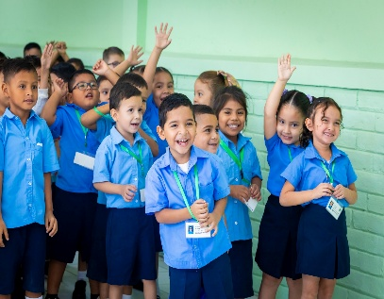
EDUCACIÓN FORMAL
EDUCACIÓN PARVULARIA (preescolar)
Atiende a niños y niñas de cuatro a seis años de edad.
Su objetivo es favorecer los aprendizajes relevantes y significativos en los párvulos, apoyando a la familia en su rol educador.
Lo que se aprende es desarrollo de pensamiento, el lenguaje comprensivo y expresivo, la comprensión e interacción social, el desarrollo emocional y las habilidades de movimiento.

Slide 8
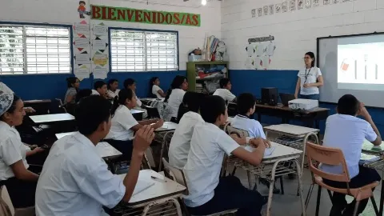
EDUCACIÓN FORMAL
EDUCACIÓN BASICA
Se ofrece normalmente a estudiantes de siete a quince años de edad. De primero a noveno grado.
El articulo 76 de la Ley General de Educación establece “La educación Parvularia, básica y especial es gratuita cuando la imparta el estado”.
Aunque por el rezago educativo podemos encontrar estudiantes con sobre edad en algunos.

Slide 9
EDUCACIÓN FORMAL
EDUCACIÓN BASICA
Se divide en 3 ciclos.
Primero, segundo y tercer ciclo.
I CICLO (primer, segundo y tercer grado).
II CICLO (cuarto, quinto y sexto grado).
III CICLO (séptimo, octavo y noveno grado).
LA EDUCACIÓN MEDIA
Ofrece la formación en dos modalidades, una general y otra vocacional.
Los institutos educativos oficiales que imparte la enseñanza del nivel medio se definen como Institutos Nacionales, mientras que las Instituciones Privadas son llamados Colegios o Liceos.

Slide 10
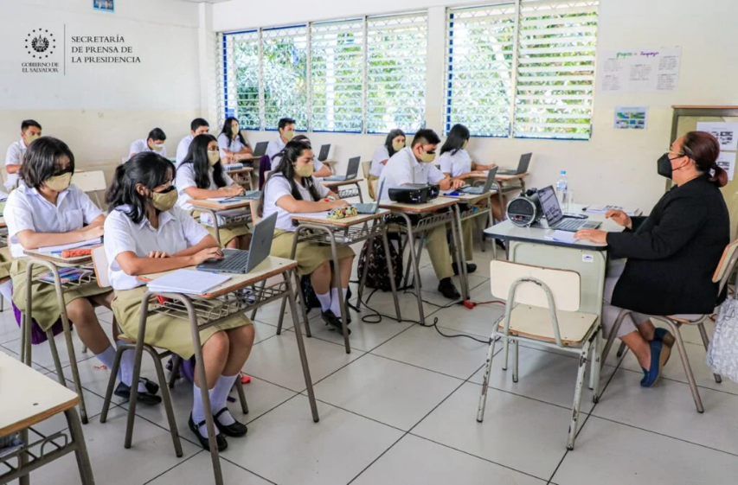
BACHILLERATO
Los estudios de educación media culminan con el grado de Bachiller.
El Bachillerato General tiene duración de 2 años.
Bachillerato Técnico Vocacional 3 años.

Slide 11
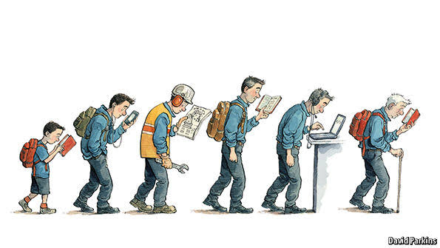
EDUCACIÓN PERMANENTE Y CONTINUA
La educación permanente es una visión filosófica de la vida tendiente a desarrollar movimientos de formación individuales y colectivos liberadores; se sustenta en el principio de educabilidad en el hombre.
La educación permanente es soporte de los tres tipos de educación (formal, no formal e informal), está presente en cada una de ellas y da sentido a las interconexiones que se generan a través de los distintos espacios (formales, no formales e informales), y que a simple vista parecen desorganizados e incoherentes.

Slide 12

EDUCACIÓN CONTINUA
La educación continua puede prolongarse a lo largo de la vida de las personas, pero sólo se circunscribe en la edad adulta. Atendiendo a los tipos de educación.
La educación continua se encuentra en el ámbito de la educación formal y no formal, retomando principalmente componentes de la segunda.

Slide 13
EDUCACIÓN PERMANENTE Y CONTINUA
PERMANENTE
Por su parte, la educación permanente se sustenta en el principio de educabilidad de las personas y se vincula más con una visión filosófica de la vida que es disposición a desarrollar la formación individual y colectiva.
CONTINUA
La educación continua puede prolongarse a lo largo de la vida de las personas, pero sólo se limita a la edad adulta y comprende una gran cantidad de actividades basados en una oferta educativa de actualización después de los estudios formales.

